Slide 1

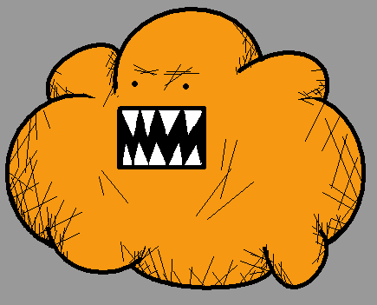
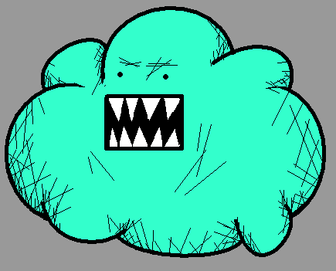
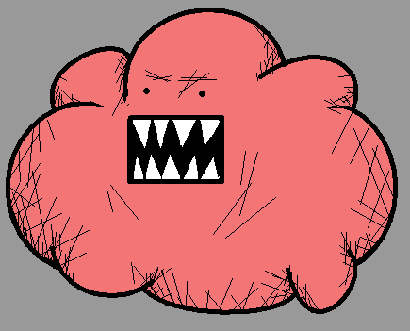
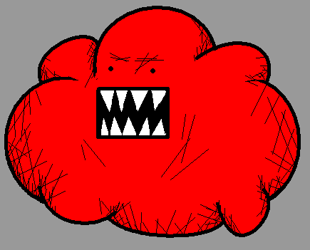


Angry Pacman
–
Indefinite pronouns
Everything, nothing, something, anything
With Mr. Angry Potato Head and
Mr. Angry Cloud-Ghost

Slide 2
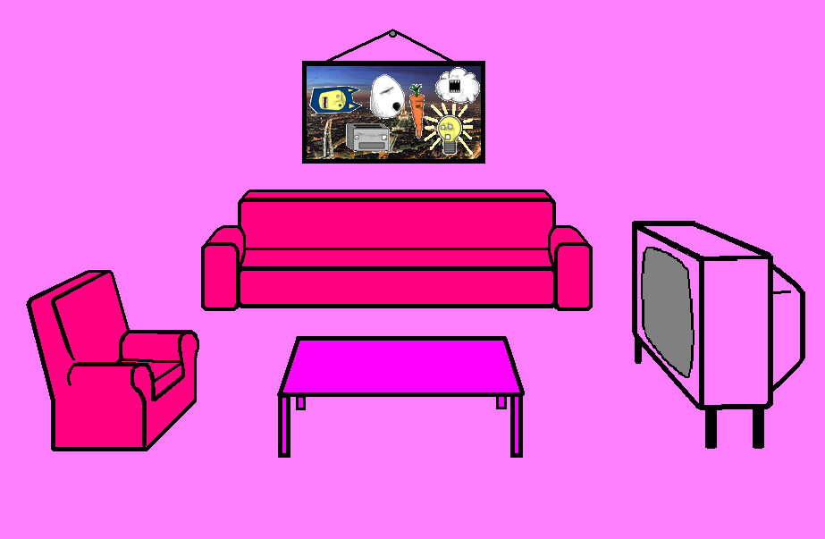
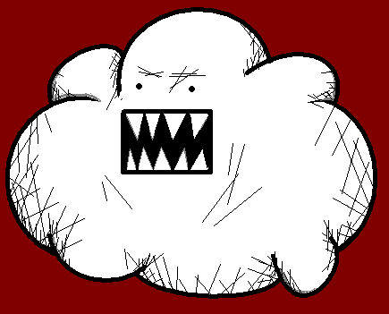

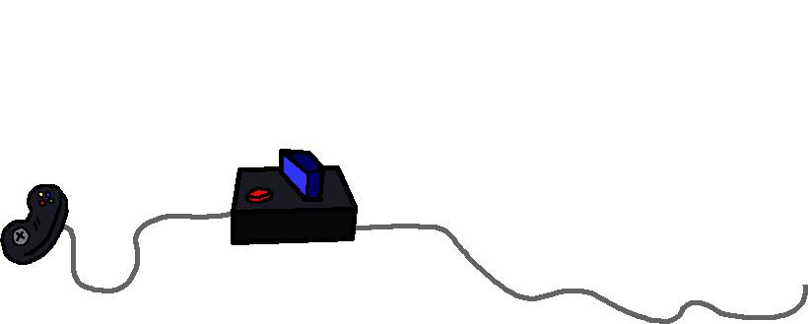
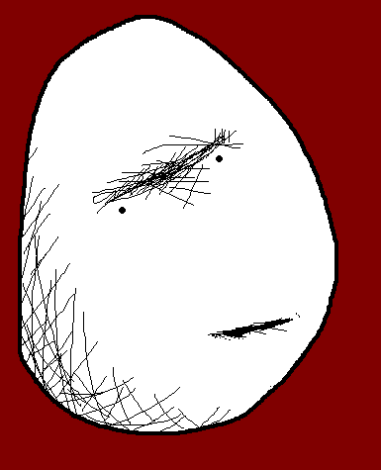
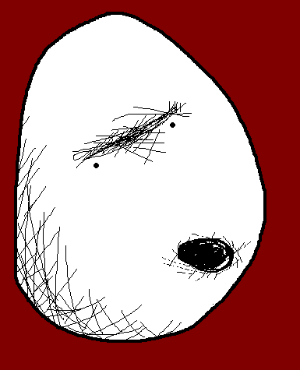



Slide 3
Mr. Angry Potato Head, gibt es etwas, das wir zusammen spielen können?
Mr. Angry Potato Head, is there anything we can play together?

Slide 4
Oh ja, ich habe etwas Großartiges!!
Oh yes, I have something really great!!

Slide 5
Etwas…, das du niemals… vergessen wirst.
Something that… you will never… forget.

Slide 6
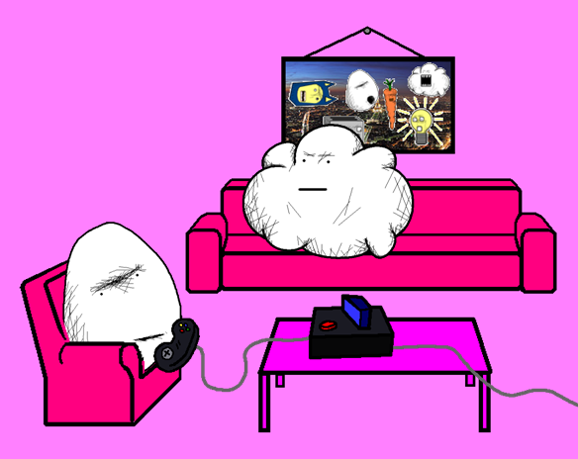

Slide 7
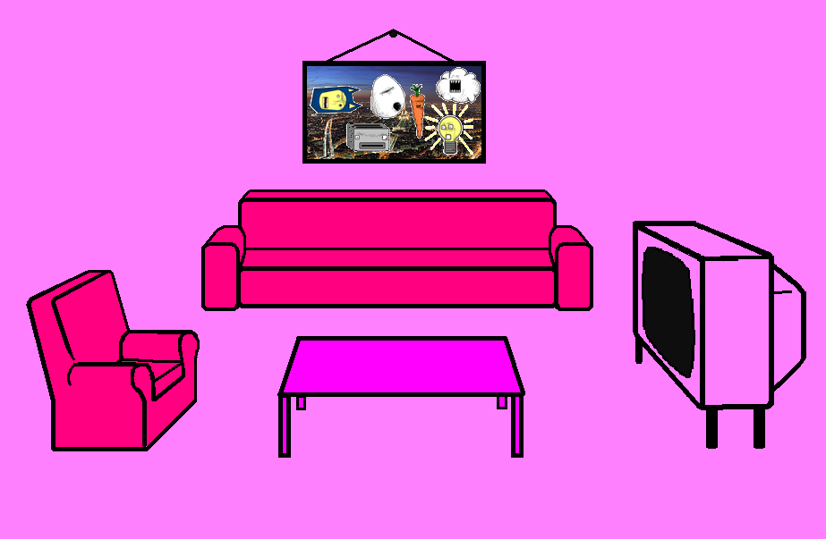
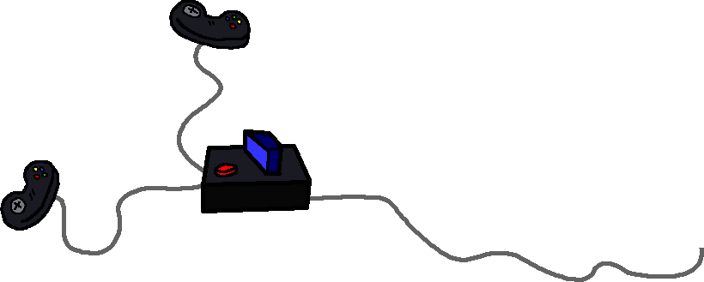
Ok, in diesem Spiel kann alles passieren!!
Ok, anything can happen in this game!!

Slide 8

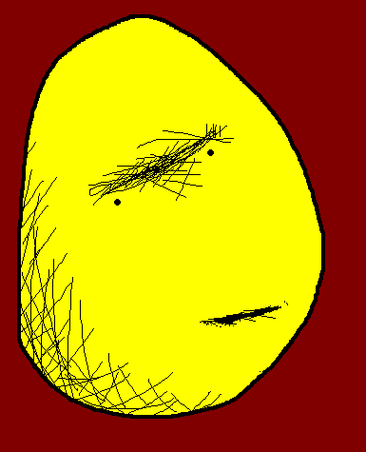
Alles bereit. Los geht’s!
PLAYER ONE
READY!
Everything is ready. Go!

Slide 9


Slide 10
PAUSE
Pause

Slide 11
Stimmt etwas nicht?
Is something wrong?

Slide 12
Ja, es gibt etwas sehr Wichtiges, das du wissen musst.
Yes, there is something very important you must know.

Slide 13
FASS... MEINE... ANANAS NICHT AN!! Alles, nur das nicht.
DON’T... TOUCH... MY PINEAPPLES!!
Anything but that.

Slide 14
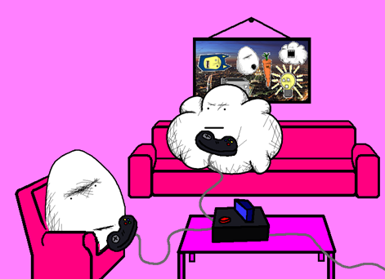

Slide 15
Tja, das kannst du nicht entscheiden.
Well, that’s not for you to decide.

Slide 16
Du hast noch gar nichts gesehen.
Nichts wird mich aufhalten! Juhuu!!
You haven’t seen anything yet.
Nothing will stop me! Yahooo!!
Notes:
potato

Slide 17
Du hast meine Ananas gegessen!!!
NEEEEEEEEIN!!!!
You ate my pineapple!!!
NOOOOOOO!!!!
Notes:
Ghost cloud

Slide 18

Tja, ich kann alles essen.
Du kannst nichts dagegen tun!
Well, I can eat anything.
There’s nothing you can do about it!

Slide 19

Oh, bitte! Unsere Freundschaft ist wichtiger als alles andere.
Oh, please! Our friendship is more important than anything else.

Slide 20
GAME OVER
Game over

Slide 21
Ich habe gewonnen, ich habe gewonnen, ich habe gewonnen!!!
I won, I won, I won!!!

Slide 22
Mein Sieg war schon nicht übel!
My victory was quite something!

Slide 23
Hast du etwas zu sagen?
Do you have anything to say?

Slide 24

Das ist nichts, worauf man stolz sein könnte!!!
It’s nothing to be proud of!!!

Slide 25
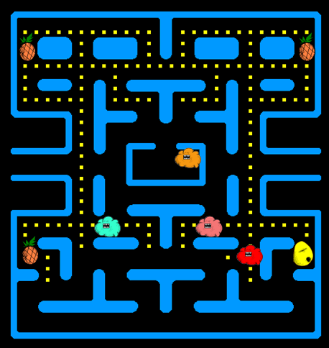
Vocab
Game
Ready
Pause
Friendship
Together
Game over
Victory
Pineapple
To be proud of sth.
das Spiel
bereit
die Pause
die Freundschaft
zusammen
Game over
der Sieg
die Ananas
stolz auf etwas sein

Slide 26
Grammar
Everything
Nothing
Something
Anything:
Affirmative sentences:
Negative sentences:
Interrogative sentences:
alles
nichts
etwas
alles
nichts
etwas

Slide 27







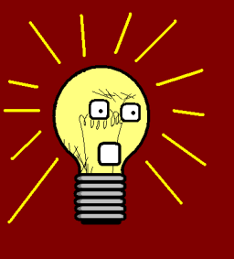





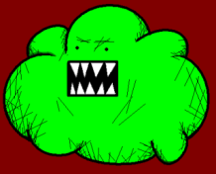


Game Over!

